Slide 1

الجمهورية العربية السورية
المعهد العالي للعلوم التطبيقية والتكنولوجيا
قسم الاتصالات
تصميم وتنفيذ معمارية ثقة-صفرية باستخدام أدوات مفتوحة المصدر
Implementing a Zero-Trust Architecture using open-source tools
إعداد
رسول رفعت بشر
إشراف
د. خلدون خرزم
ما. مفيد دوزكنجي
2024-2025

Slide 2
محتويات العرض
مقدمة عن المشروع
أهداف المشروع
المتطلبات الوظيفية
مبادئ الثقة الصفرية
الوصول الشبكي القائم على الثقة الصفرية
تصميم النموذج الأمني المقترح
بيئة العمل وأدوات التنفيذ
التنفيذ العملي
نتائج اختبار النموذج الأمني
الخاتمة والآفاق المستقبلية

Slide 3
المقدمة
تعقد البنى التحتية للمؤسسات والشركات
ظهور نموذج جديد في الأمن السيبراني يعرف باسم الثقة الصفرية
Notes:
لقد تطورت البنى التحتية للمؤسسات والشركات بشكل أصبحت أكثر تعقيداً، حيث يمكن أن تعتمد المؤسسة الواحدة على عدة شبكات داخلية، مكاتب تابعة للمؤسسة مزودة ببنى تحتية محلية عن بعد، موظفين يعملون عن بعد أو متنقلين، أو خدمات سحابية متعددة. أدى هذا التعقيد إلى تجاوز حدود أنظمة الحماية التقليدية القائمة على مفهوم المحيط الشبكي Perimeter-Based Security التي تستند في عملها على استخدام الجدران النارية، الشبكات الخاصة الافتراضية VPNs والمناطق منزوعة السلاح DMZs لتأمين المحيط الخارجي للشبكة ضد التهديدات، حيث لم يعد للمؤسسة حدود واضحة وسهلة التحديد.

Slide 4
أهداف المشروع
يهدف المشروع إلى تصميم وتنفيذ معمارية أمنية تعتمد على مبدأ "الثقة-الصفرية"(Zero Trust) لمؤسسة افتراضية صغيرة باستخدام أدوات مفتوحة المصدر، واختبار المعمارية في مواجهة وصولات غير مشروعة وهجمات أمنية محتملة.

Slide 5
المتطلبات الوظيفية
إعداد بيئة افتراضية لإنشاء مختبر محلي يحاكي بيئة مؤسسة بسيطة.
تصميم وتنفيذ معمارية الثقة الصفرية (ZTNA) لحماية موارد المؤسسة.
تطبيق المصادقة متعددة العوامل (MFA) لضمان تحقق قوي من هوية المستخدمين.
تطبيق سياسة الوصول المعتمدة على الأدوار(RBAC).
تأمين الاتصالات باستخدام بروتوكولاتVPN .
اختبار المعمارية في مواجهة وصولات غير مشروعة وهجمات أمنية محتملة.

Slide 6

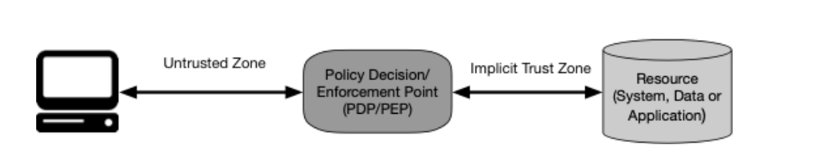
مبادئ الثقة الصفرية
مبدأ أساسي هو "لا تثق أبدا"، "تحقق دائما”
تنطبق الثقة الصفرية على مجالين أساسيين هما المصادقة والتخويل
Notes:
الثقة-الصفرية ليست ذات معمارية محددة بل هي مجموعة من المبادئ التوجيهية لسير العمل، تصميم النظام والعمليات التشغيلية، والتي يمكن استخدامها لتعزيز الوضع الأمني لأي مستوى من التصنيف أو الحساسية
يوضح الشكل (3) نموذج مجرد للوصول بحيث يتم طلب وصول الى مورد مؤسسي، يتم منح الوصول عبر مكونين أساسيين: نقطة قرار السياسة، ونقطة تنفيذ السياسة. حيث يجب على النظام التأكد من صحة هوية صاحب الطلب وشرعية الطلب. يقوم PDP/PEP باتخاذ القرار المناسب للسماح بالوصول إلى المورد.

Slide 7
الوصول الشبكي القائم على الثقة الصفرية-ZTNA
المبادئ الأساسية لنموذج ZTNA:
مبدأ الصلاحيات الأدنى Least Privilege
  التحكم في الوصول المعتمد على الأدوار (RBAC)
المصادقة المستمرة Continuous Authentication
التقسيم الدقيق (Microsegmentation)
التحكم في الوصول القائم على السياسات (Policy-Based Access Control -PBAC)
التنفيذ الديناميكي للسياسات وتحديثها (Dynamic Policy Enforcement and Updates)

Slide 8
الوصول الشبكي القائم على الثقة الصفرية-ZTNA
المكونات الأساسية لمعمارية ZTNA
مزود الهوية (Identity Provider - IdP)
محرك السياسات (Policy Engine)
بوابة الوصول (Access Gateway)
نقطة التنفيذ (Enforcement Point)

Slide 9
تصميم النظام(System Design Overview)
مكونات النموذج المقترح
User Device
Keycloak (IdP)
Flask Access Gateway
WireGuard Secure Tunnel Provider
Target Resource with Firewall

Slide 10
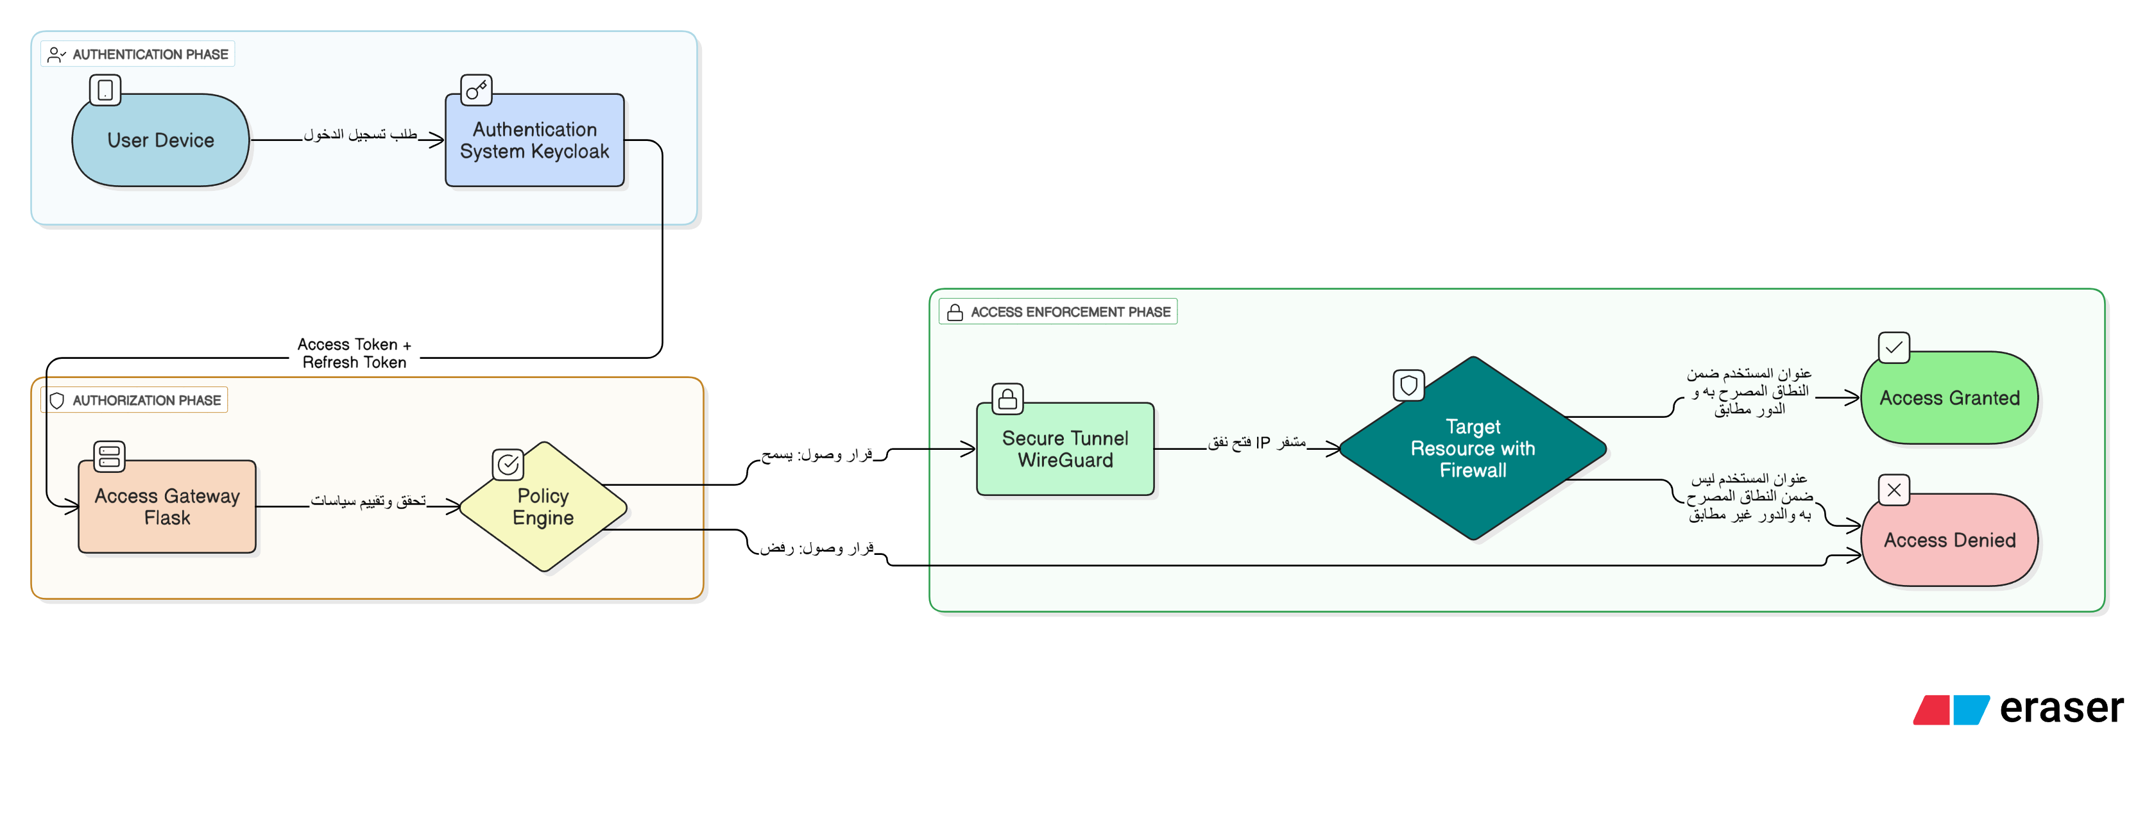
تصميم النموذج الأمني المقترح
تسلسل عمل النظام المقترح

Slide 11


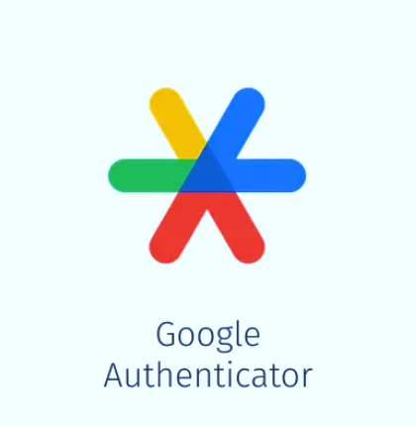


بيئة العمل وأدوات التنفيذ
Notes:
اعتمدنا على أدوات مفتوحة المصدر لتحقيق نموذج ZTNA عملي بالكامل، مع التركيز على التحقق المستمر والحد الأدنى من الثقة بكل مكون في الشبكة.
Keycloak: نظام المصادقة وإدارة الهوية وإصدار الرموز المميزة
Flask: بوابة الوصول، مسؤولة عن التحقق من الجلسات وتوليد ملفات VPN. وهي عبارة عنweb…. بلغة بايثون
WireGuard: مزود النفق الامن والمشفر
VMware Workstation: بيئة افتراضية معزولة لتطبيق النموذج.
Google Authenticator: يتم تثبيته على جوال المستخدم لتامين MFA

Slide 12
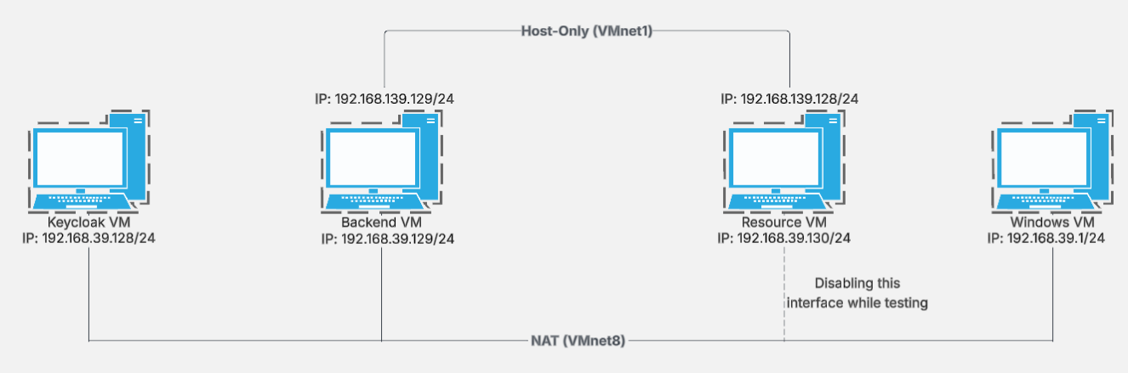
التنفيذ العملي
معمارية الشبكة

Slide 13
التنفيذ العملي
إعدادت Keycloak
إعداد النطاق Realm
إعداد المستخدمينUsers -
إعداد أدوار المستخدمينRoles -
إعداد العميل vpn-access-client
المصادقة متعددة العوامل MFA –
توليد Access and Refresh Tokens

Slide 14
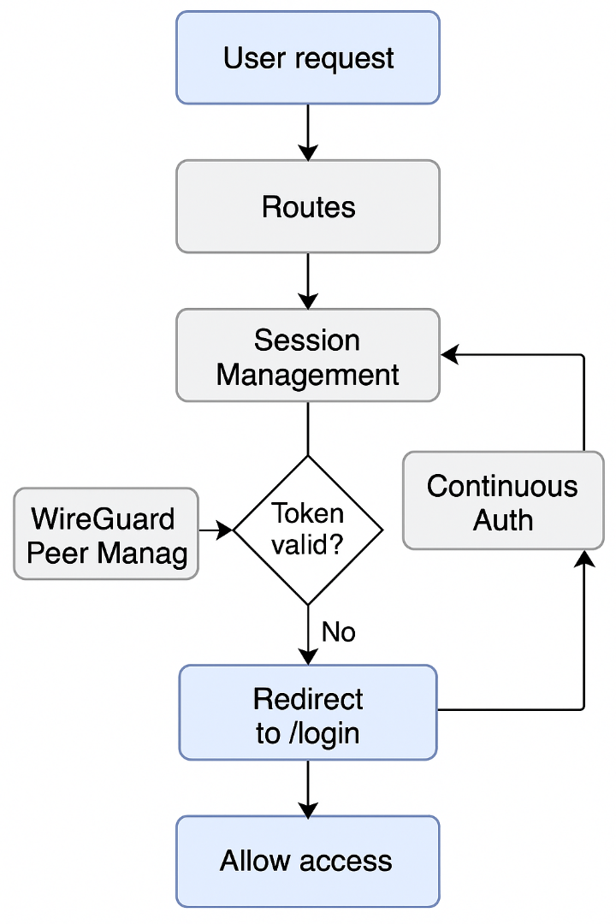
التنفيذ العملي
Flask كبوابة وصول: سير معالجة الطلبات
التحقق من الرموز
التحكم في الجلسة
توليد ملفات VPN ديناميكيا
إبطال الاتصال تلقائيًا عند انتهاء الجلسة

Slide 15
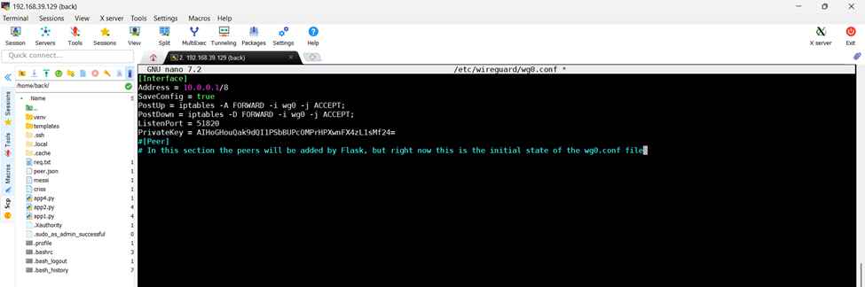
التنفيذ العملي
إعداد WireGuard (Secure Tunnel Provider)
إنشاء ملف إعداد المخدم في المسار التالي /etc/wireguard/wg0.conf

Slide 16
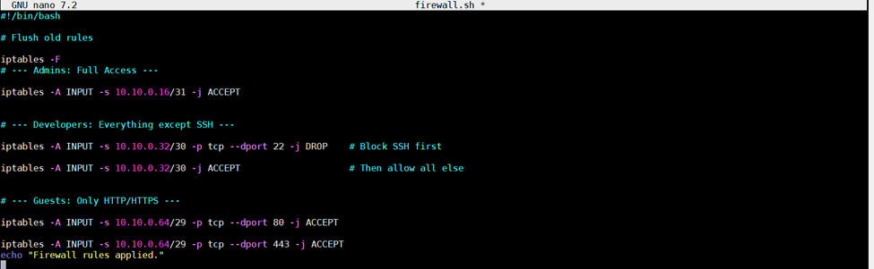
التنفيذ العملي
إعداد الجدار الناري (Firewall Rules)
قواعد الجدار الناري المطبقة على الموارد

Slide 17
نتائج اختبار النموذج الأمني المقترح
الاختبارات العملية(Testing Scenarios)
وصف الاختبار | رقم الحالة
تسجيل الدخول بشكل صحيح وتحميل إعداد VPN بنجاح | 1
انتهاء الجلسة تلقائيا وتعطيل القرين بعد 3 دقائق | 2
محاولة استخدام إعداد VPN منتهي الصلاحية بعد انتهاء الجلسة | 3
تسجيل الخروج يدويا وتعطيل القرين | 5
محاولة تجاوز Flask والاتصال مباشرة بـ WireGuard | 6
هجوم القوة الغاشمة لكشف كلمة المرور(Brute Force Attack) | 7

Slide 18
نتائج اختبار النموذج الأمني المقترح
نتائج الاختبارات العملية
الالتزام بمبادئ Zero Trust
التحكم الكامل بالجلسات
نجاح المصادقة المستمرة
مقاومة الهجمات الشائعة

Slide 19
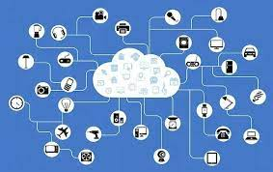
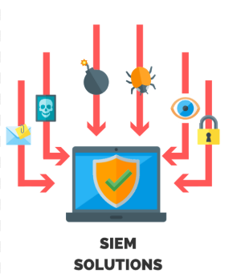
الخاتمة والافاق المستقبلية
توسيع البنية لتشمل بيئات حقيقية أو سحابية
دمج أنظمة IDS و SIEM

Slide 20


